Slide 1
Propuestas de Agenda de Investigación
2025

Slide 2
1. Criterios para la supresión de cifras en encuestas dirigidas a hogares. (Caso práctico con la ENEMDU)

Slide 3

¿De qué trata este estudio?
Definir una línea base de criterios que permitan caracterizar la precisión y confiabilidad de la información publicada, considerando aspectos relacionados con el diseño muestral y la representatividad de las encuestas.

Slide 4
Objetivos
Describir los diferentes criterios que se utilizan para evaluar la calidad y confiabilidad de estimaciones obtenidas a partir de encuestas por muestreo.

Slide 5

Metodología
Población
Una población es un grupo de fenómenos que tienen algo en común. El término a menudo se refiere a un grupo de personas

Slide 6
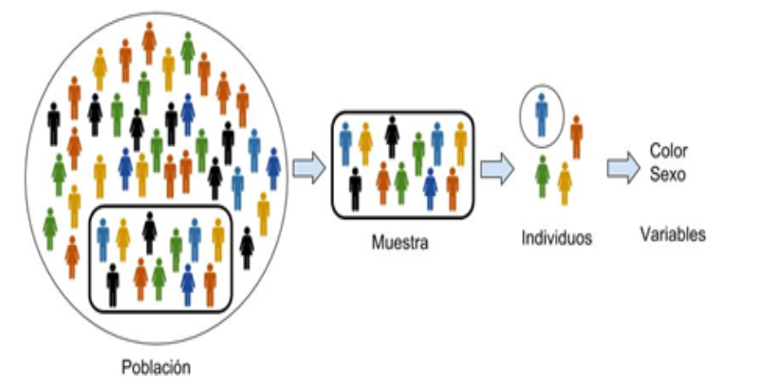
Muestra
Inferencia estadística
Es un subconjunto de la población, y para ser representativa, debe tener las mismas características de la población.

Slide 7
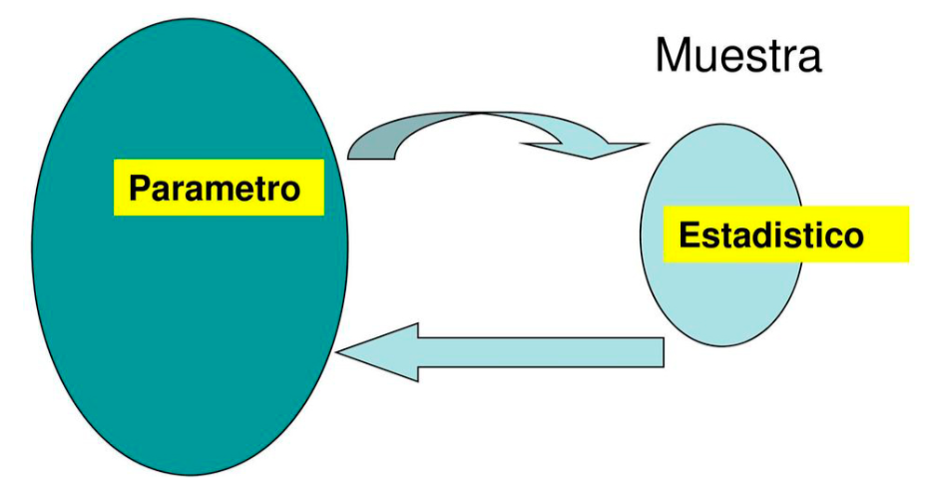
Inferencia estadística
Parámetro Y estadístico
Un parámetro es una medida usada para describir alguna característica de una población, tal como una media aritmética, una mediana, moda o una desviación estándar de una población.
Un estadístico es una medida que describe características de una muestra. Normalmente cuando se habla de muestra los estadísticos son estimadores dado que se acercan a los parámetros de una población.

Slide 8


Errores muestrales y no muestrales
Los errores muestrales ocurren debido a que solamente se escoge una parte de la población total para que sea observada en la muestra
Los errores no muestrales se presentan porque los procedimientos de observación son imperfectos y su contribución al error total de la encuesta debe considerarse junto con el diseño muestral.

Slide 9
Diseño muestral
Los estratos de muestreo están definidos por el cruce entre Provincia + Área + estrato socioeconómico + mes de levantamiento, con el fin de que cada UPM tenga identificadores únicos dentro de cada estrato y a través del tiempo. Por último, los hogares deben estar unívocamente identificados, así como su pertenencia a las UPM’s, a los estratos de muestreo y a las rondas del panel correspondiente.
Característica | Variable | Descripción
Conglomerados | upm | Agrupación de viviendas ocupadas en un número entre 30 a 60, próximas entre sí y con límites definidos.
Estrato | estrato | Identificación del estrato muestral
Ponderación | fexp | Factor de expansión calculado

Slide 10

Criterios de validación de cifras
Tamaño muestral
Hace referencia al total de unidades de análisis consideradas para obtener las estimaciones. Con esto se busca comprender las diferentes unidades de análisis que se pueden encontrar en las encuestas de hogares por muestreo, a saber: viviendas, hogares y/o personas.
.

Slide 11
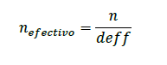
Criterios de validación de cifras
Tamaño muestral
Como lo señala Kish (1972), el tamaño de muestra efectivo se calcula mediante la expresión que se describe a continuación:
Donde:
n -> es el tamaño de muestra, y
deff -> es el efecto de diseño que depende del número de encuestas promedio que se realizaron en cada UPM y de la correlación existente entre la variable de interés y las mismas UPM.

Slide 12


Criterios de validación de cifras
Grados de libertad
Los grados de libertad son una medida de cuántas unidades independientes de información se tienen en la inferencia.
En el caso más general en donde la subpoblación sea toda la población objetivo, 𝑣ℎ=1 ∀ℎ=1,…,𝐻 y en este caso los grados de libertad se reducen a la siguiente expresión:

Slide 13

Criterios de validación de cifras
Error estándar
El error estándar (𝑒𝑒) corresponde a la raíz cuadrada de la varianza de muestreo. Esta medida de dispersión resulta ser más fácil de interpretar, ya que utiliza la misma escala de medición de la estimación.

Slide 14

Criterios de validación de cifras
Coeficiente de variación (𝒄𝒗)
El Coeficiente de Variación determina el grado de dispersión de un conjunto de datos relativo a su media, es decir, es un estadístico que sirve como medida relativa de dispersión.

Slide 15
Criterios a evaluar
Estimaciones fiables
Las estimaciones fiables corresponden a aquellas que cumplen con todos los criterios de calidad propuestos, por tanto, pueden ser reconocidas como estimaciones confiables y precisas de un parámetro poblacional.

Slide 16
Criterios a evaluar
Estimaciones poco fiables
Las estimaciones poco fiables, son aquellas que cumplen los criterios del tamaño muestral y 𝑔𝑙 , pero que no se ajustan a los requerimientos establecidos para el 𝑒𝑒 o 𝑐𝑣, por lo cual, se recomienda utilizar esta estimación con precaución para interpretar características poblacionales, ya que podrían llevar a conclusiones poco acertadas. Más en detalle, pertenecen a esta categoría aquellas estimaciones evaluadas con el 𝑒𝑒 que no cumplan con el umbral de aceptación y también aquellas cuyo 𝑐𝑣 sea mayor a 15% y menor o igual a 30%.

Slide 17

Limite central se tiene normalidad cuando el n es mayor a 30, el n efectivo por lo que es una muestra compleja
Criterios a evaluar
Estimaciones no fiables
Las estimaciones no fiables corresponden a aquellas que no cumplen con alguno de los dos primeros criterios establecidos para el tamaño muestral o los 𝑔𝑙. También se incluyen dentro de esta categoría a aquellas estimaciones que no son proporciones ni razones entre 0 y 1 cuyo 𝑐𝑣 supere 30%. Para estos casos se debe consignar que no se recomienda el uso de estas estimaciones.

Slide 18
Umbrales definidos en la evaluación del calidad y confiabilidad de las estimaciones
Tamaño Muestral Mínimo:
Estimaciones con 60 o más observaciones son evaluadas bajo criterios adicionales.
Estimaciones con menos de 60 observaciones se clasifican como no fiables.
Grados de Libertad (gl):
Se requiere un mínimo de 9 gl para la fiabilidad de la estimación.
Estimaciones con menos de 9 gl se clasifican como no fiables.
Error Estándar (ee) para Proporciones y Razones:
El ee debe ser menor o igual al máximo ee tolerable, que depende del valor de la proporción estimada (p).
ee dentro del umbral: estimación fiable.
ee fuera del umbral: estimación poco fiable.
Coeficiente de Variación (cv) para Otros Indicadores:
cv ≤ 15%: estimación fiable.
15% < cv ≤ 30%: estimación poco fiable.
cv > 30%: estimación no fiable.

Slide 19
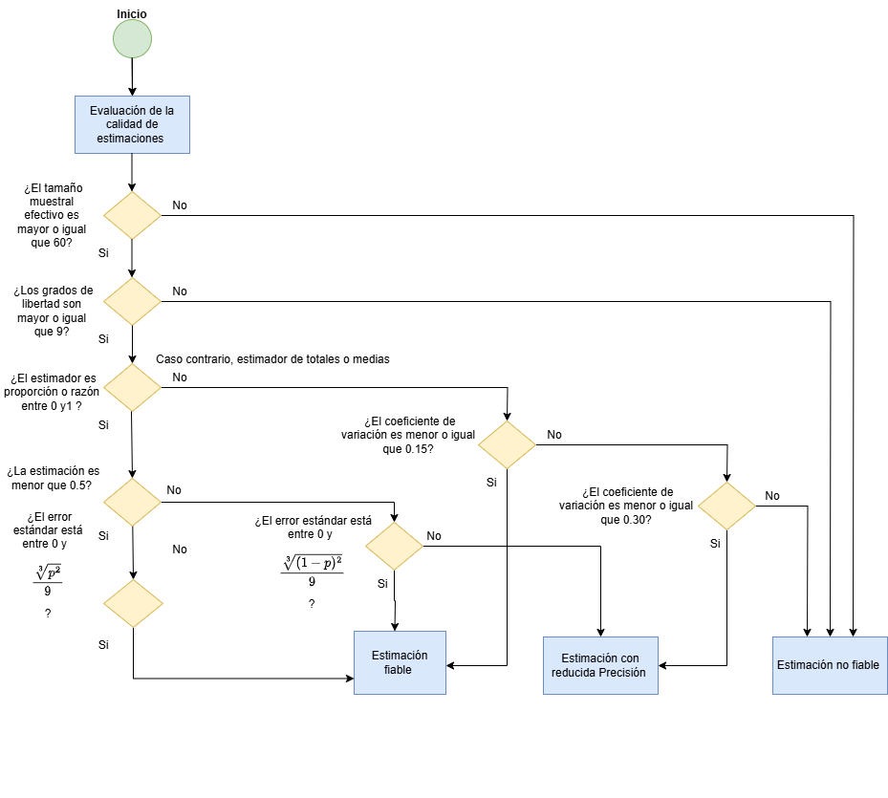
Flujograma

Slide 20
La Tasa de Pobreza Multidimensional. Mensual
Datos y resultados
Provincia | TPM | TME | GL | CV | EE | Decisión
Azuay | 24,06% | 149,01 | 107,00 | 17,37 | 0,04 | Fiable
Bolívar | 26,98% | 70,74 | 18,00 | 24,48 | 0,07 | Por revisar
Cañar | 22,18% | 142,98 | 18,00 | 18,85 | 0,04 | Por revisar
Carchi | 18,38% | 84,03 | 22,00 | 27,00 | 0,05 | Por revisar
Cotopaxi | 60,82% | 14,50 | 18,00 | 23,14 | 0,14 | No fiable
Chimborazo | 66,11% | 30,28 | 18,00 | 14,25 | 0,09 | No fiable
El Oro | 20,64% | 157,61 | 127,00 | 18,85 | 0,04 | Por revisar
Esmeraldas | 53,86% | 97,81 | 70,00 | 10,68 | 0,06 | Fiable
Guayas | 35,94% | 321,36 | 147,00 | 8,93 | 0,03 | Fiable
Imbabura | 29,86% | 105,54 | 54,00 | 17,86 | 0,05 | Por revisar
Loja | 24,61% | 138,18 | 38,00 | 18,62 | 0,05 | Por revisar
Los Rios | 32,20% | 171,83 | 18,00 | 14,32 | 0,05 | Fiable
Manabí | 46,43% | 44,33 | 22,00 | 18,81 | 0,09 | No fiable
Morona Santiago | 59,58% | 54,12 | 12,00 | 12,41 | 0,07 | No fiable
Napo | 84,72% | 9,06 | 16,00 | 12,62 | 0,11 | No fiable
Pastaza | 44,77% | 22,91 | 18,00 | 26,39 | 0,12 | No fiable
Pichincha | 11,05% | 337,22 | 179,00 | 20,49 | 0,02 | Fiable
Tungurahua | 40,12% | 47,58 | 99,00 | 21,05 | 0,08 | No fiable
Zamora Chinchipe | 54,62% | 13,78 | 18,00 | 28,25 | 0,15 | No fiable
Galápagos | 17,55% | 53,16 | 13,00 | 35,48 | 0,06 | No fiable
Sucumbíos | 39,34% | 82,58 | 26,00 | 15,33 | 0,06 | Poco fiable
Orellana | 91,18% | 22,24 | 18,00 | 5,97 | 0,05 | No fiable
Santo Domingo de los Tsáchilas | 44,13% | 16,06 | 22,00 | 32,69 | 0,14 | No fiable
Santa Elena | 45,76% | 93,07 | 40,00 | 12,71 | 0,06 | Fiable

Slide 21
La Tasa de Pobreza Multidimensional. Trimestral
Provincia | TPM | TME | GL | CV | EE | Decisión
Azuay | 19,33% | 386,01 | 339 | 13,26 | 0,03 | Fiable
Bolívar | 38,53% | 64,75 | 66 | 18,79 | 0,07 | Por revisar
Cañar | 62,70% | 7,69 | 66 | 29,79 | 0,19 | No fiable
Carchi | 47,42% | 15,82 | 78 | 31,29 | 0,15 | No fiable
Cotopaxi | 58,49% | 47,06 | 66 | 13,53 | 0,08 | No fiable
Chimborazo | 71,12% | 93,40 | 66 | 7,09 | 0,05 | Por revisar
El oro | 19,03% | 706,23 | 399 | 9,80 | 0,02 | Fiable
Esmeraldas | 59,25% | 164,68 | 222 | 7,20 | 0,04 | Fiable
Guayas | 29,10% | 828,78 | 459 | 6,59 | 0,02 | Fiable
Imbabura | 37,65% | 139,16 | 174 | 12,60 | 0,05 | Fiable
Loja | 37,07% | 282,36 | 126 | 9,20 | 0,03 | Fiable
Los Ríos | 27,60% | 139,85 | 66 | 16,22 | 0,04 | Fiable
Manabí | 44,33% | 69,59 | 78 | 15,40 | 0,07 | Por revisar
Morona Santiago | 76,04% | 37,02 | 44 | 9,43 | 0,07 | No fiable
Napo | 78,48% | 21,30 | 56 | 11,00 | 0,09 | No fiable
Pastaza | 65,00% | 52,10 | 66 | 10,99 | 0,07 | No fiable
Pichincha | 10,99% | 1815,65 | 555 | 8,77 | 0,01 | Fiable
Tungurahua | 32,22% | 212,52 | 315 | 11,59 | 0,04 | Fiable
Zamora Chinchipe | 48,72% | 91,66 | 66 | 12,81 | 0,06 | Fiable
Galápagos | 15,65% | 187,40 | 45 | 20,65 | 0,03 | Por revisar
Sucumbíos | 44,53% | 181,16 | 90 | 9,39 | 0,04 | Fiable
Orellana | 90,86% | 18,29 | 66 | 6,57 | 0,06 | No fiable
Santo Domingo de los Tsáchilas | 48,28% | 17,16 | 78 | 28,76 | 0,14 | No fiable
Santa Elena | 48,34% | 184,11 | 128 | 8,54 | 0,04 | Fiable

Slide 22
La Tasa de Pobreza Multidimensional. Anual 2024
Provincia | Cantón | TPM | TME | GL | CV | EE | Decisión
CAÑAR | LA TRONCAL | 21,78% | 213,57 | 21 | 14,71 | 0,03 | Fiable
ZAMORA CHINCHIPE | ZAMORA | 11,32% | 120,78 | 22 | 30,88 | 0,03 | Poco fiables
ORELLANA | FRANCISCO DE ORELLANA | 88,57% | 15,30 | 48 | 7,73 | 0,07 | No fiable
SANTO DOMINGO DE LOS TSÁCHILAS | LA CONCORDIA | 59,17% | 81,27 | 5 | 10,14 | 0,06 | No fiable

Slide 23
Población económicamente activa por sexo, a partir de ENEMDU mensual, trimestral y anual
Temporalidad de la encuesta | Mes/ Trimestre/ Año | Sexo | PEA | TME | GL | CV | EE | Decisión
Mensual | Diciembre 2024 | Hombre | 5079186 | 56,27 | 1138 | 7,07 | 359063,78 | No fiable
 |  | Mujer | 3491109 | 269,35 | 1138 | 5,93 | 206913,66 | Fiable
Trimestral | Cuarto trimestre 2024 | Hombre | 5003283 | 134,90 | 3714 | 4,70 | 235212,11 | Fiable
 |  | Mujer | 3515385 | 456,62 | 3714 | 4,51 | 158416,34 | Fiable
Anual | 2024 | Hombre | 4855469 | 1187,62 | 13652 | 1,55 | 75323,99 | Fiable
 |  | Mujer | 3638795 | 2366,74 | 13653 | 1,94 | 70585,16 | Fiable

Slide 24
Población económicamente activa por auto identificación, a partir de ENEMDU mensual, trimestral y anual
Temporalidad | Mes/ | Etnia | PEA | TME | GL | CV | EE | Decisión
 | Trimestre/
 | Año
Mensual | dic-24 | Indígena | 1645920 | 1,9 | 159 | 25,29 | 416247,8 | No fiable
 |  | Afrodescendiente | 227853 | 41,65 | 144 | 11,58 | 26387,45 | No fiable
 |  | Montubio | 244563 | 32,42 | 41 | 17,4 | 42549,36 | No fiable
 |  | Mestizo | 6394378 | 210,34 | 1103 | 5,54 | 354062,7 | Fiable
 |  | Blanco | 56047 | 16,88 | 72 | 20,66 | 11581,72 | No fiable
 |  | Otro | 1534 | 0,85 | 2 | 64,29 | 986,42 | No fiable
Trimestral | Cuarto trimestre 2024 | Indígena | 1400719 | 3,64 | 632 | 20,67 | 289469,1 | No fiable
 |  | Afrodescendiente | 274556 | 40,75 | 516 | 11,63 | 31928,37 | No fiable
 |  | Montubio | 186466 | 58,67 | 203 | 12,46 | 23234,22 | No fiable
 |  | Mestizo | 6606388 | 554,61 | 3617 | 3,38 | 223194 | Fiable
 |  | Blanco | 48764 | 27,98 | 240 | 14,89 | 7260,29 | No fiable
 |  | Otro | 1775 | 0,67 | 3 | 45,79 | 812,93 | No fiable
Anual | Año 2024 | Indígena | 256295 | 44,13 | 1792 | 6,81 | 74766,3 | No fiable
 |  | Afrodescendiente | 266434 | 240,74 | 1714 | 4,92 | 12609,21 | Fiable
 |  | Montubio | 6820202 | 164,96 | 541 | 6,58 | 17541,98 | Fiable
 |  | Mestizo | 51812 | 2675,6 | 13309 | 1,49 | 101317,5 | Fiable
 |  | Blanco | 1921 | 114,85 | 756 | 7,6 | 3938,36 | Fiable
 |  | Otro | 284172 | 2,77 | 6 | 39,64 | 761,66 | No fiable

Slide 25
2. Metodología del Marco de Muestreo

Slide 26
¿De qué trata este estudio?
Tras realizar un censo de población y vivienda uno de los principales productos que se obtienen del mismo para el Instituto es el Marco de Muestreo para encuestas dirigidas a hogares.
La construcción del marco muestral consta de tres fases:
Generación de Unidades Primarias de Muestreo (UPM)
Estratificación de UPM
Coordinación de muestras para el período intercensal

Slide 27
¿De qué trata este estudio?
Construcción de UPM:
Consiste en determinar conjuntos de viviendas homogéneos a partir de la unión de manzanas o sectores censales dispersos. Para este fin se desarrollo una librería en R llamada psuR que permite realizar el proceso de manera automática.
Estratificación de UPM:
Junto con el apoyo de CEPAL se implemento el proceso de estratificación que más que un proceso de clasificación de las UPM busca minimizar la varianza de los principales indicadores asociados a las diferentes investigaciones que se realizarán en el periodo intercensal.
Coordinación de muestras:
Una vez construido el marco muestral resta administrar el mismo considerando las diferentes encuestas que se realizan en el periodo intercensal considerando si las UPM seleccionadas para las diferentes encuestas serán diferentes entre si o las mismas pueden coincidir.

Slide 28
Objetivos
General:
Construir el Marco de Muestreo para encuestas dirigidas a hogares en el periodo intercensal.
Específicos:
Construir Unidades Primarias de Muestreo uniformes en función del número de viviendas ocupadas.
Estratificar las Unidades Primarias de Muestreo buscando minimizar la varianza para los principales indicadores de las encuestas a realizar en el periodo intercensal.
Determinar un método de selección de Unidades Primarias de Muestreo, teniendo en cuenta las diferentes características de las encuestas a realizar en el periodo intercensal.

Slide 29
Metodología
Construcción de UPM:
El problema de construcción de UPM se vinculo con uno de partición de grafos con restricciones de tamaño que busca maximizar el número de UPM obtenidas. Se desarrollo una heurística que encuentra una solución adecuada al problema de partición de grafos.
Estratificación de UPM:
En primer lugar se identificaron las variables del censo en las dimensiones de personas, hogar y vivienda. A partir del método de clasificación CHAID se determinaron cuales categorías de cada variable estaban asociadas con bienestar en cada dominio de estratificación. Luego se aplican diferentes técnicas de estratificación y se escogiendo la que da mejores resultados.
Coordinación de muestras:
Se decidió utilizar una coordinación de muestras proporcionales utilizando el algoritmo de Pareto.

Slide 30
Hipótesis
Contar con un marco de viviendas cuyo tamaño por UPM es homogéneo y estratificado en función de sus características de bienestar, permite administrar de una manera más adecuada las muestras seleccionadas para las diferentes encuestas intercensales, además que evitando la selección reiterada de la misma vivienda para más de una encuesta evitará el desgaste en los informantes.

Slide 31
Datos y resultados esperados
Datos:
El proceso de actualización cartográfica (precenso) realizado antes del Censo de población y vivienda dio como resultado un total de 4’595.701 viviendas ocupadas.
Resultados esperados:
El marco de muestreo organizó a las viviendas ocupadas en 56.239 Unidades Primarias de Muestreo, tras el proceso de estratificación se obtuvieron un total de 133 estratos distribuidos entre las 24 provincias que conforman el territorio ecuatoriano.
Investigadores:
Angel Gaibor – Dirección de Infraestructura Estadística y Muestreo (DINEM) – INEC
Javier Núñez – Dirección de Infraestructura Estadística y Muestreo (DINEM) - INEC

